Slide 1
Государственное бюджетное образовательное учреждение Центр психолого-медико-социального сопровождения Выборгского района Санкт-Петербурга
Кандидат философских наук, педагог-психолог
Медведева М.А.
Костромской проспект, дом 7
Тел. (812) 553-18-75

Slide 2
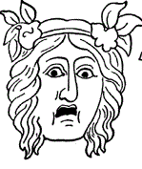
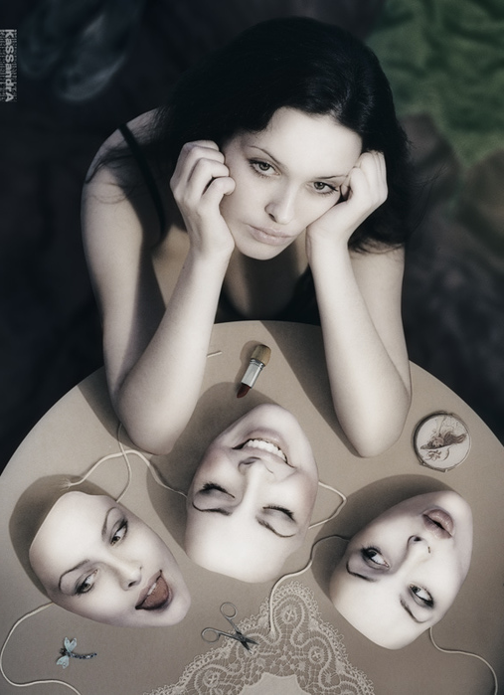
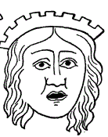
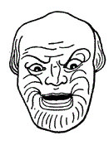
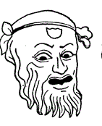
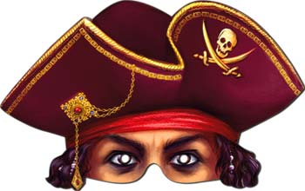
МАСКИ

Slide 3
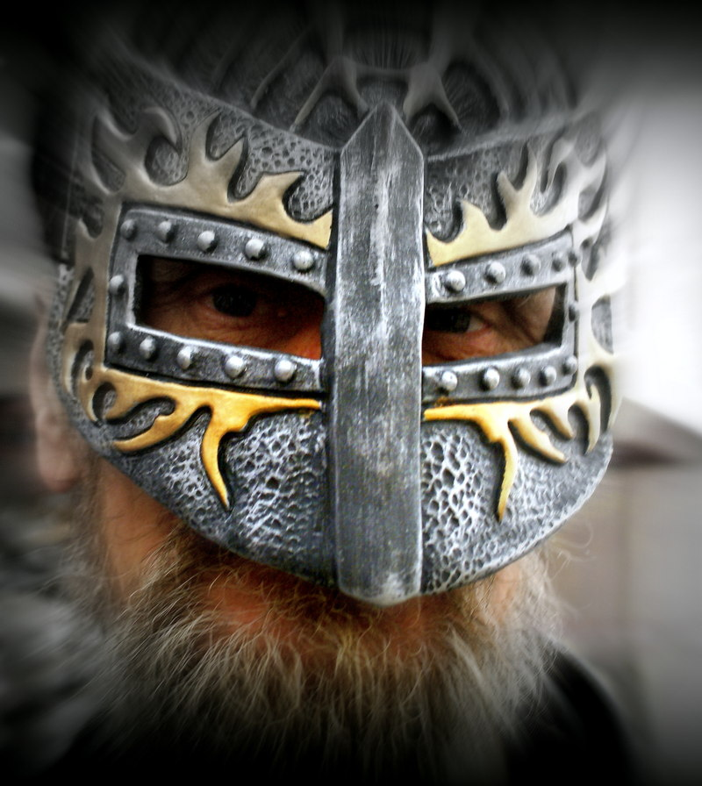
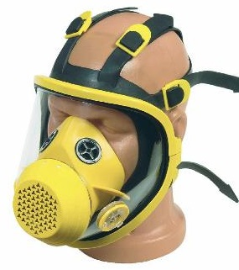
Маска - (фр. masque) - накладка с вырезами для глаз, скрывающая лицо Функции маски:
1 производить определенное
впечатление на людей, с которыми
мы общаемся.
2 скрывать человека, защищать.

Slide 4
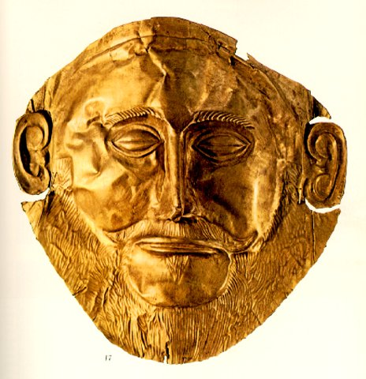
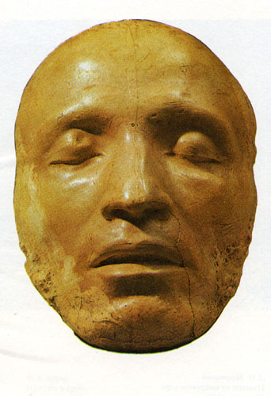
ПОГРЕБАЛЬНЫЕ МАСКИ
Посмертная маска царя Агамемнона.
Микены XVI в. до н.э.
Посмертная маска А.С. Пушкина.
Скульптор С.И. Гальберг

Slide 5
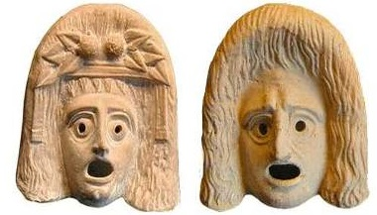
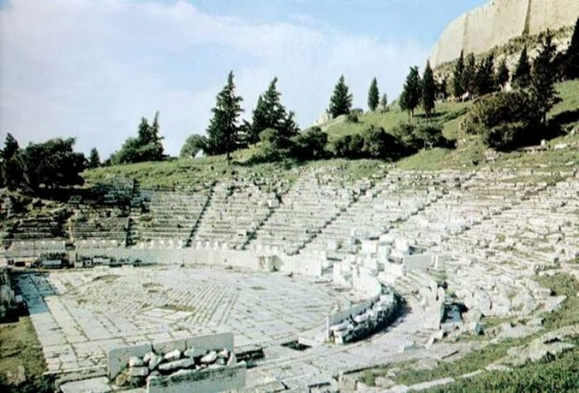
ТЕАТРАЛЬНЫЕ МАСКИ
Персона - латинское слово, означающее маску, которую надевали греческие актёры для обозначения роли, которую они играли. Примерный перевод на русский - «личина».

Slide 6
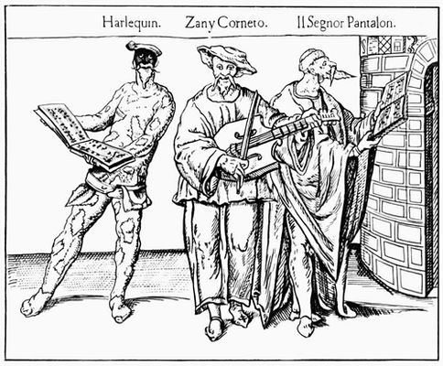
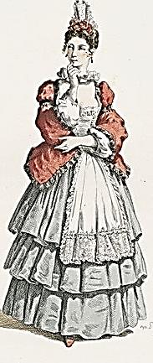
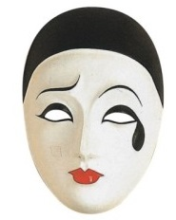
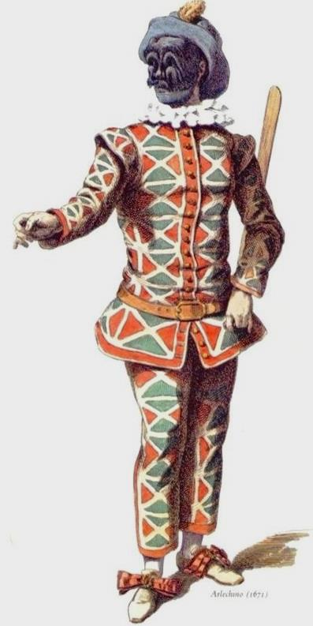
КОМЕДИЯ ДЕЛЬ АРТЕ

Slide 7
